Slide 1
РОЗВИТОК КРЕАТИВНОГО МИСЛЕННЯ МАЙБУТНІХ КВАЛІФІКОВАНИХ РОБІТНИКІВ
РОЗРОБИЛА: ШВАРЦБУРД М. О.

Slide 2
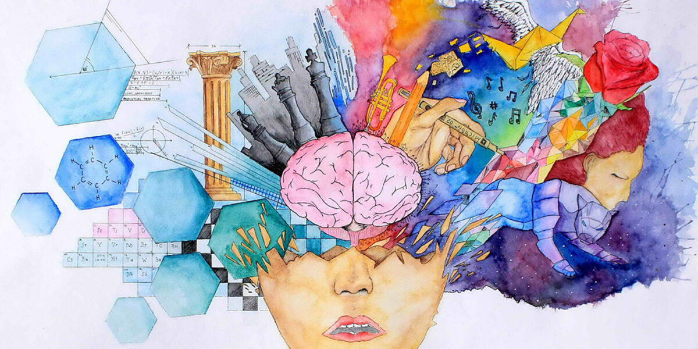
„ Креативність – це значить копати глибше, дивитися краще, виправляти помилки, розмовляти з кішкою, пірнати в глибину, проходити крізь стіни, запалювати сонце, будувати замок на піску, вітати майбутнє”
(Еліс Пол Торренс).

Slide 3
Креат́ивність — (лат. Creatio — створення) — творча, новаторська діяльність, новітній термін, яким окреслюються „ творчі здібності індивіда”

Slide 4
Розвиток креативного мислення дозволяє вирішувати складні завдання та забезпечує здатність працювати в нових, нестандартних ситуаціях.
Глибше уявити суть поняття «креативність» нам допоможе наступна вправа-асоціації зі словами інновація та творчість:
І- ініціативність
Н- новизна
Н- неординарність
О- обдарованість
В- волевиявлення
А- альтернатива
Ц- цікавість
І- інформативність
Я- якість
Т- талант
В- винахідливість
О- оригінальність
Р- розвиток
Ч- час
І- інтегрованість
С- співпраця
Т- терпіння
Ь

Slide 5
Сучасні умови вимагають постійної адаптації та інновацій, що забезпечується саме креативним мисленням. Розвиток креативного мислення потребує комплексного підходу.

Slide 6
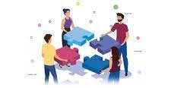
До основних методів можна віднести рольові ігри, які допомагають розвивати творчість та інноваційність.

Slide 7
Важливим елементом розвитку креативного мислення є підтримка креативних робочих умов, які дозволяють відкриватись новим ідеям та експериментувати з процесами.

Slide 8
При цьому креативність:
– дозволяє виходити з кризових ситуацій;
– робить життя нескінченно різноманітним;
– дозволяє реалізувати творчий задум;
– допомагає знайти шляхи для самореалізації;
– допомагає бути щасливими та успішними

Slide 9
Розуміння важливості креативного мислення в сучасній професійній діяльності
Швидкі зміни
У швидкозмінному світі креативне мислення допомагає адаптуватися до нових умов та технологій.
Конкуренція
Креативні рішення дають змогу виділитись серед конкурентів та знайти нові можливості.
Ефективність
Креативне мислення підвищує ефективність роботи, дозволяючи знаходити оптимальні рішення.

Slide 10
Для розвитку креативності необхідно:
– розвивати допитливість;
– пошук ідей;
– підтримувати колективну співпрацю;
– стимулювати відкрите мислення;
– розвивати навички розв'язання проблем;
– стимулювати творчість;
– заохочувати учнів до вивчення мистецтва.

Slide 11
Культура мислення на основі креативності та любові допоможе вийти суспільству на новий рівень розвитку. Адже все, що нас оточує — це результати нашого мислення.

Slide 12
Будь-яка діяльність вважається творчою, якщо її продукт характеризується новизною. У педагогіці таким продуктом можуть бути нові навчальні технології, форми, методи навчання і виховання, зростання педагогічної майстерності викладача.

Slide 13
Педагогічними умовами для розвитку креативності учнів є:
– створення цілісного креативно розвиваючого середовища;
– організація спільної творчої діяльності викладача та учнів;
– використання новітніх технологій (креативні ігри, тестування, квести);
– врахування індивідуальних особливостей учнівського контингенту.

Slide 14
Досить часто дослідники наголошують на важливості такої умови розвитку креативного потенціалу учнів, як створення доброзичливої, невимушеної атмосфери у навчально-виховному процесі.

Slide 15
Для того, щоб учням було цікаво на уроках я застосовую різні методи, використовуючи інтерактивні технології, намагаюсь робити процес навчання різноманітним, цікавим, ефективним, веселим, дієвим та продуктивним.

Slide 16
Неформальний зворотний зв’язок, постановка цілей, позитивні виклики, робота в команді, відносна свобода у виконанні завдань та належне визнання й стимулювання розробляти нові ідеї – усе це є передумовами середовища для креативності.

Slide 17
"ТВОРЧІСТЬ ВИКЛАДАЧА – ЦЕ НАТХНЕННЯ ДЛЯ УЧНІВ ТА ШЛЯХ ДО НОВИХ ДОСЯГНЕНЬ."

Slide 19
Тест на креативність від психолога Еліса Пола Торренса
Якщо для кожного зображення ви придумали:
1-2 варіанти відповідей: на жаль, ви мислите як переважна більшість жителів Землі. Або ж ви не сприйняли тест всерйоз і з цікавістю відразу перейшли до відповідей. Такий варіант зараховується у вашу користь, адже цікавість тісно пов'язана з креативністю.
3-5 варіантів відповідей: якщо всі відповіді далекі один від одного за змістом і ви не витратили на їх пошуки всю ніч, то прийміть вітання. Ви мислите нестандартно, творчо підходьте до вирішення проблем і при бажанні здатні звернути гори! Або вигадати, як цього уникнути, якщо ініціатива виходить не від вас.
6 і більше варіантів відповідей: ніщо не встоїть перед вашим завзяттям. Ваша креативність вище усіляких похвал, а рамки і шаблони буквально розсипаються на порох при вашому підході до розв'язання завдань. Знімаємо капелюха.

Slide 20
Тест на креативність від психолога Еліса Пола Торренса
Звичайна людина, можливо, побачить тут свічку на підставці, але також це штопор, який застряг у пробці.
Думали, що це просто сліди ніг в колі? А інші бачать, як парашутист летить на землю (вид знизу).
Це схоже на компас. Але нестандартна людина побачить тут, як голодне пташеня з гнізда кличе маму (вид зверху).
Нагадує калюжі на дорозі. Але насправді це жираф (вид з вікна другого поверху).
На перший погляд це не схоже взагалі ні на що. А якщо уявити, що це ведмідь злазить з дерева? Причому видно тільки лапи.
Побачили колесо автомобіля? Спробуйте тепер побачити танцюючого мексиканця в сомбреро (вид зверху).
Звичайні люди бачать тут половину шматка ковбаси або слід від каблука. Але це ще і поїзд, який виїжджає з тунелю (вид спереду).
Думаєте, що це просто чоловіча сорочка з краваткою-метеликом? А дехто вважає, що невдалого офіціанта затиснуло дверима ліфта.
Автолюбителі бачать тут спідометр, фізики - барометр. А люди з нестандартним мисленням можуть розгледіти сніговика (вид зверху).
Багато хто говорить, що «хтось за чимось ховається». Цікавіше думати, що це браві прикордонники з собаками причаїлися за барикадою.

Slide 21
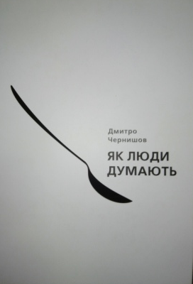
Топ-10 книг, щоб розвинути креативність
1. Корпорація творців. Як подолати приховані загрози, що вбивають справжнє натхнення,
Ед Кетмелл, Емі Воллтес
2. Кради як митець, Остін Клеон
3. Ігноруй усіх, або Як стати креативним, Х’ю МакЛаод
4. Посібник із креативного мислення, Кріс Ґріффітс і Меліна Кості
5. Геніальність на замовлення, Марк Леві
6. Злом креативу, Майкл Мікалко
7. Рисовий штурм, Майкл Мікалко
8. Стрибай вище голови, Пол Арден
9. Як люди думають, Дмитро Чернишов
10. Гнучкий розум. Як бачити речі інакше і думати нестандартно,
Естаніслао Бахрах

